Slide 1
К вопросу реализации образовательных программ общего образования с использованием дистанционных технологий
(учебный предмет «математика»)
Н.М. Шептицкая,
ст. методист МБУ ДПО ЦРО

Slide 2
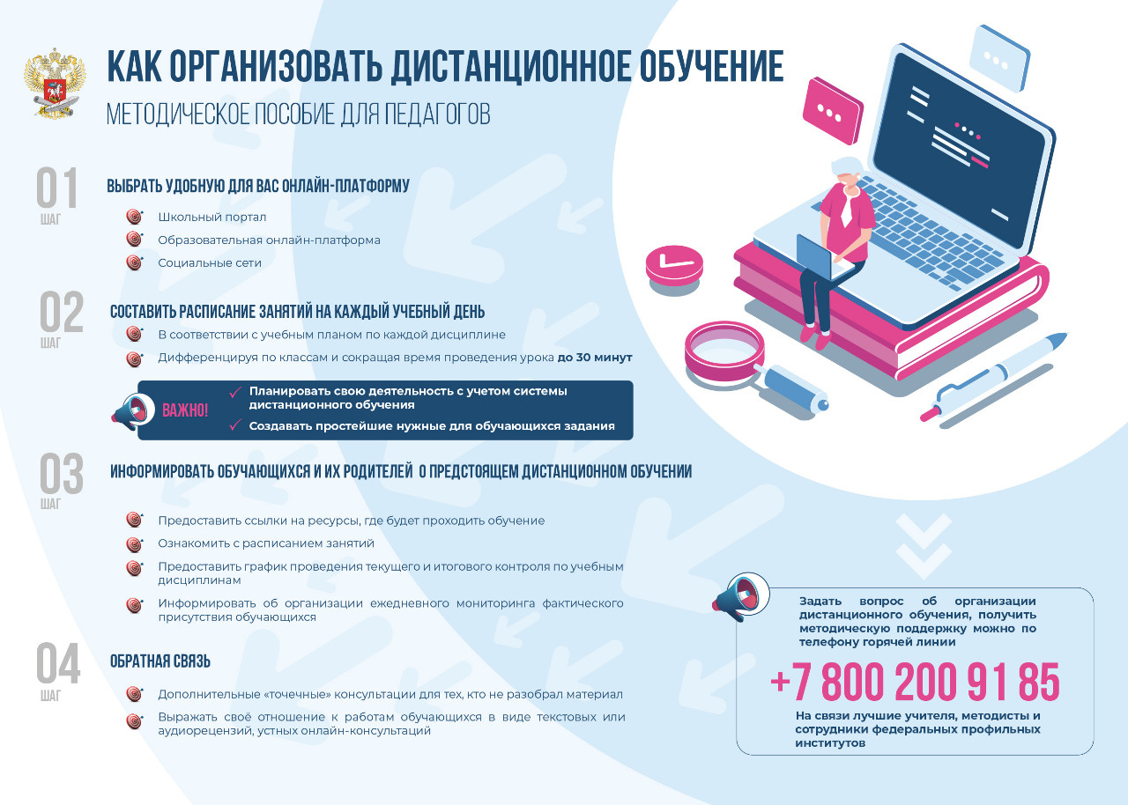
Министерство просвещение РФ
https://edu.gov.ru/

Slide 3
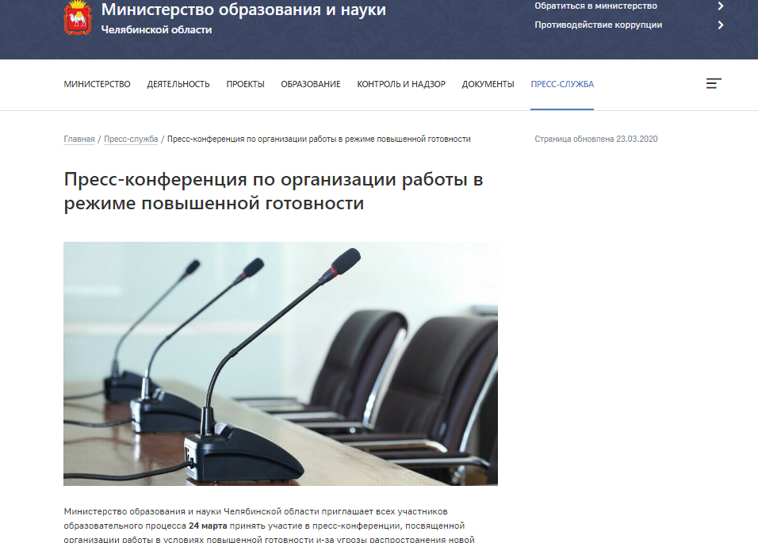
http://www.minobr74.ru/

Slide 4
Комитет по делам образования
города Челябинска
http://chel-edu.ru/

Slide 5
МБУ ДПО ЦРО/раздел «Информатизация» http://umc.chel-edu.ru/services/settings/?PAGEN_1=2

Slide 6
10 шагов учителя-предметника по организации дистанционного обучения
Определить удобные ресурсы и приложения для дистанционной формы обучения по предмету, учитывая
- способы организации обратной связи и возможность коммуникации – электронная почта, чат в мессенджерах, электронный журнал; видео урок - вебинар, скайп, zoom и тд; - учебный материал - учебник; видео урок, дополнительные источники.
Сформировать список инструментов и приложений, их краткое описание для обучающихся каждой параллели; обсудить на предметном методическом объединении; вывести итоговый общий список.
Продумать и обсудить на предметном методическом объединении формат организации онлайн уроков, структуру и этапы.
Сформировать планирование преподавания учебного материала блоками, предметы закрепить за днями, сгруппировать учебный материал. Например, геометрия может быть дистанционно один раз в неделю; математика (5-6 класс), алгебра - два-три раза в неделю; задание даётся на неделю, описывается перечень тем к изучению и общий недельный объем домашних заданий.
Продумать и подобрать учебный материал для предмета, включая каталоги электронных форм учебников, а также каталоги научно-популярных видео, электронные образовательные ресурсы, фильмы).

Slide 7
10 шагов учителя-предметника по организации дистанционного обучения
6. Внести корректировки в рабочие программы на период интеграции очного и электронного обучения, только при электронном обучении. (Лист коррекции), предусмотрев три блока: очное обучение (как есть по плану); электронное обучение с использованием дистанционных образовательных технологий (крупные блоки); болезнь ребёнка (система консультаций после выздоровления посредством крупных блоков учебного материала).
7. Продумать форматы домашних заданий в виде творческих и проектных работ, организовать групповые работы учащихся класса с дистанционным взаимодействием. Описать подробно технологию: как ученики сканируют-фотографируют и присылают на проверку выполненные задания; как подключаются к совместной работе в общем документе.
8. Продумать формат и регулярность информирования родителей об обучении детей при реализации электронной формы обучения. Составить памятку информирования, довести до сведения родителей.
9. Продумать формат взаимодействия обучающихся, посещающих школу, и тех, кто обучается дистанционно. Создать смешанные группы для обсуждения проектов, творческих работ, выполнения домашних заданий.
10. Если есть возможность, записывать урок на видео, формируя банк видео уроков.

Slide 8
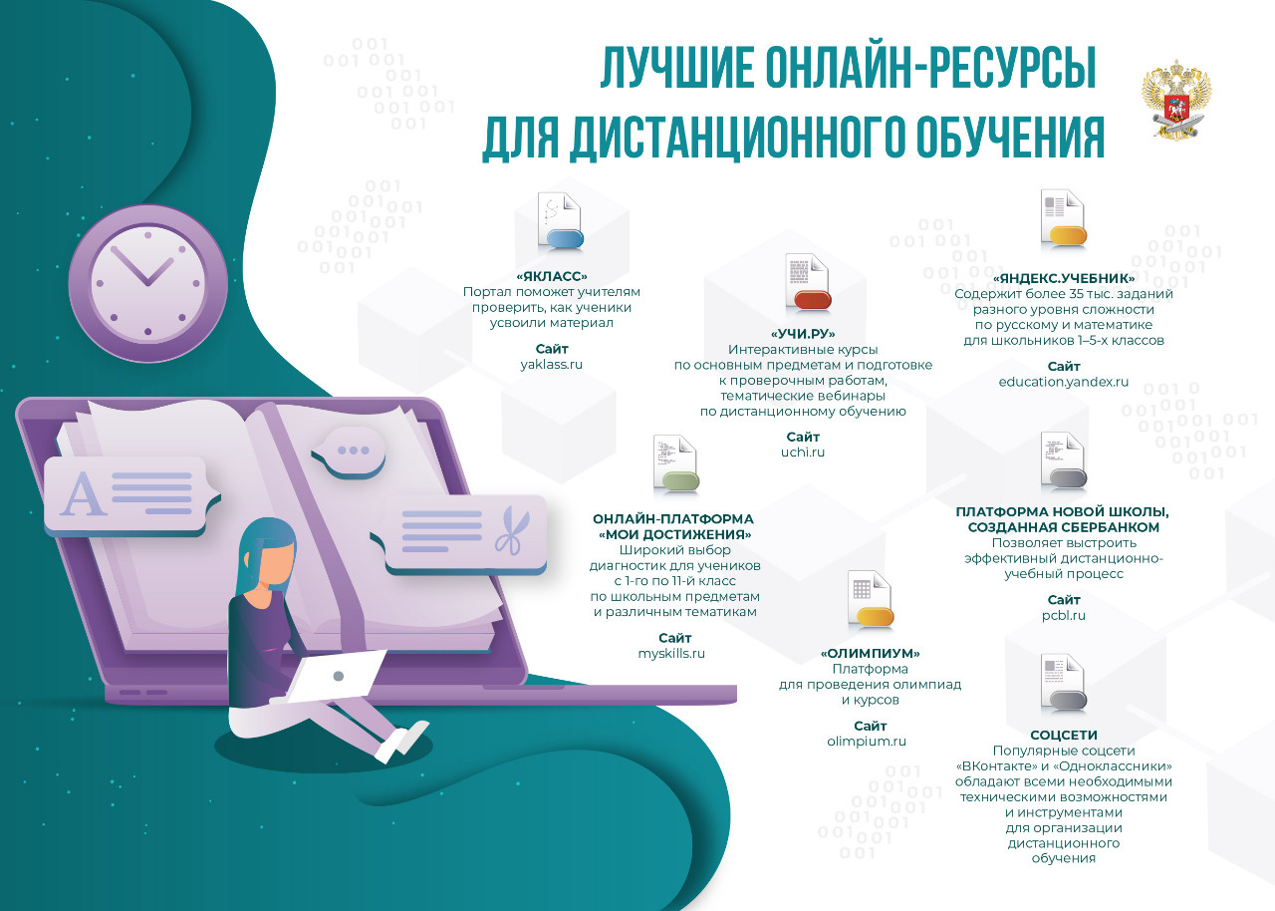

Slide 9
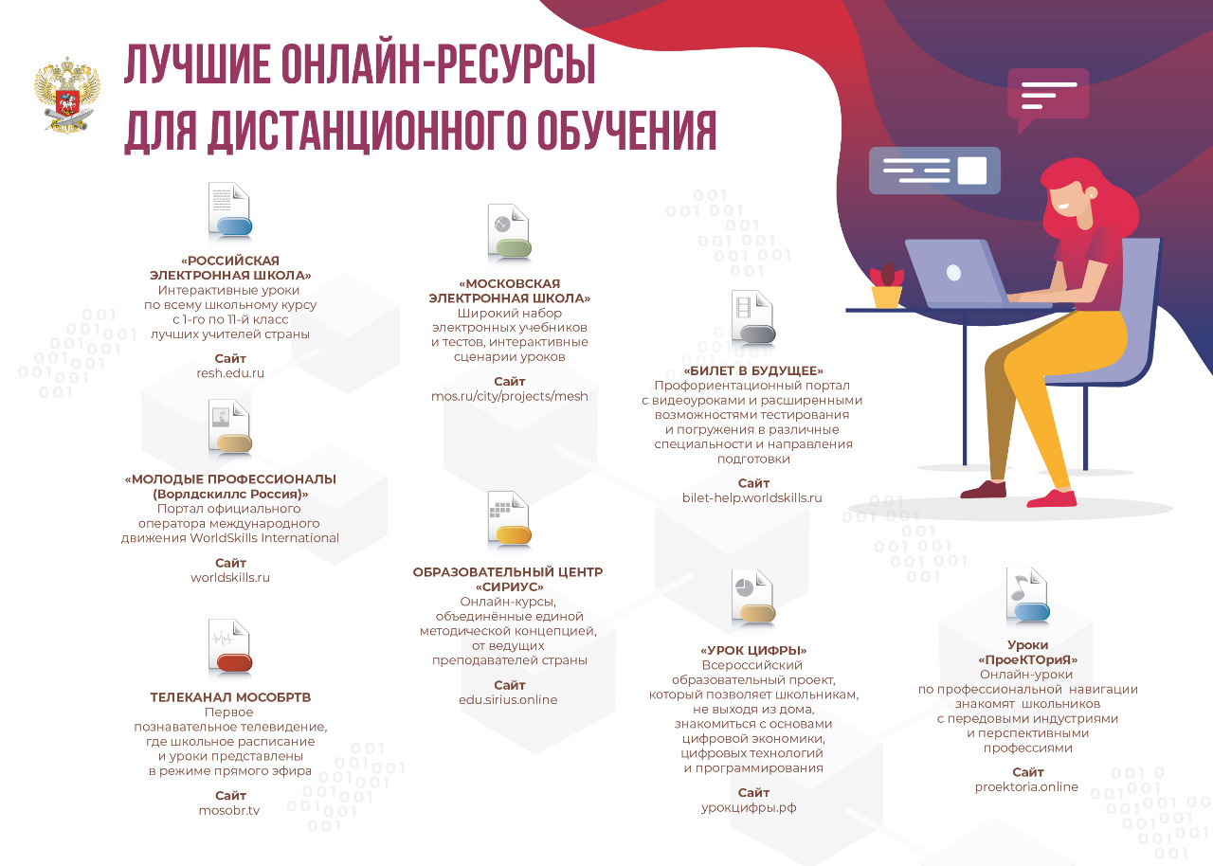

Slide 10
Российская электронная школаhttps://resh.edu.ru/

Slide 12
Учи.ру https://uchi.ru/

Slide 13
Якласс https://www.yaklass.ru/

Slide 14
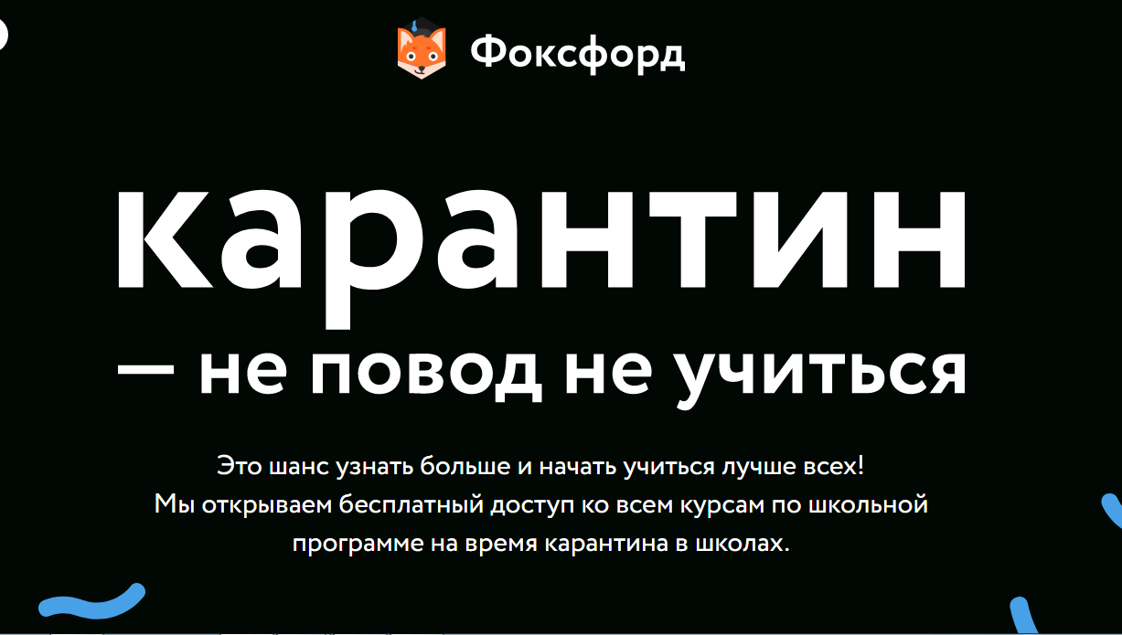
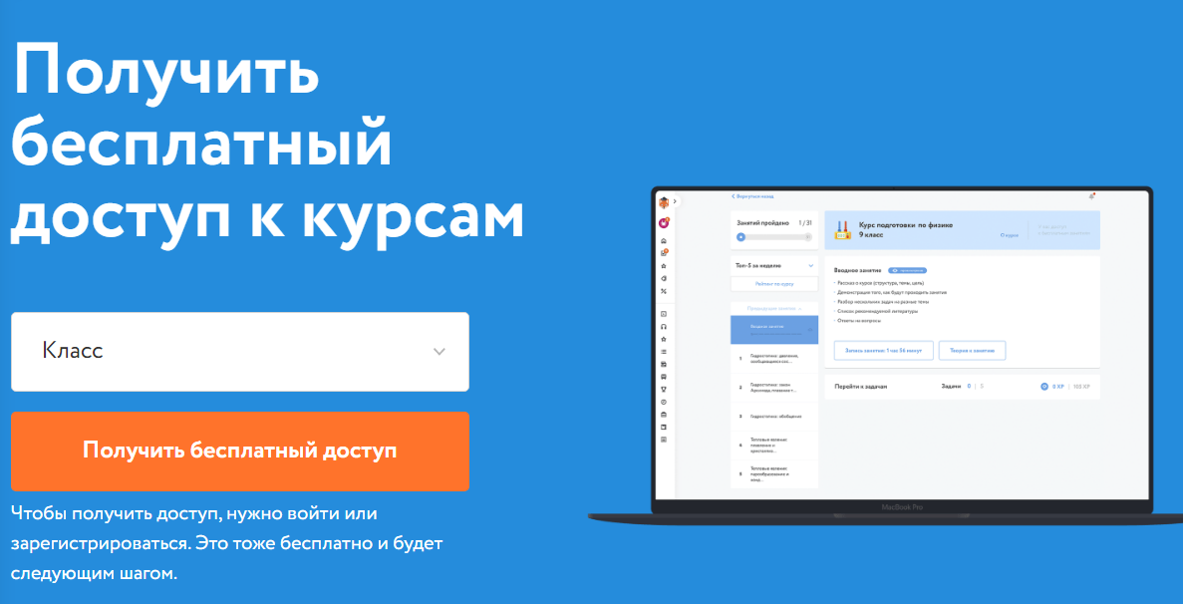
Фоксворд https://help.foxford.ru/

Slide 15
Онлайн-курсы О/Ц «Сириус» https://edu.sirius.online/#/

Slide 16
